Slide 1
Предложения по разработке и внесении изменений в положение о ПРНД в связи с заменой международных наукометрических показателей (Web of Science и Scopus) на национальные показатели (Белый список)
ГЕОХИ РАН
Комиссия по ПРНД
28 апреля 2025 года
В.С. Баранчуков

Slide 2
Письмо Минобрнауки от 13.01.25 №МН-13/9
Работа по замене международных наукометрических показателей будет продолжена <…>.
Предусматривается замена международных наукометрических показателей (Web of Science и Scopus) на национальные показатели (Белый список) в <…> актах Правительства Российской Федерации.
Департамент [государственной политики в сфере научно-технологического развития] просит руководствоваться указанными положениями при разработке и внесении изменений в локальные акты образовательных и научных организаций.

Slide 3
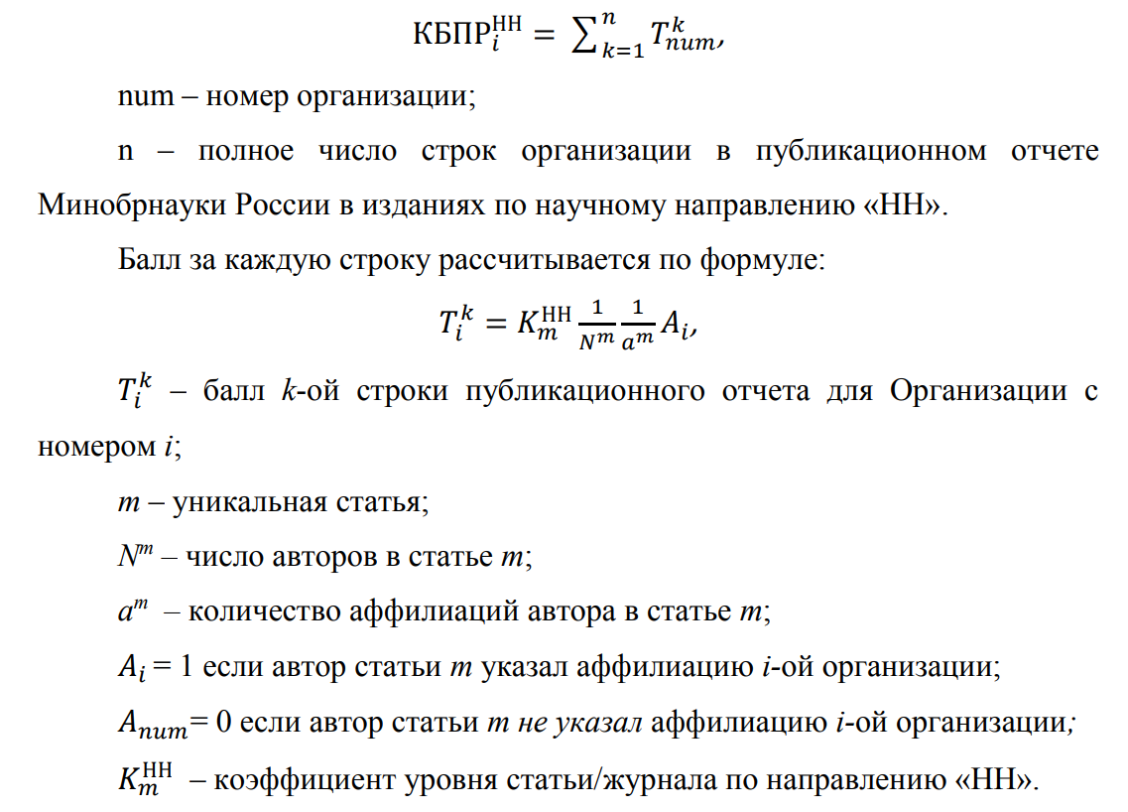
КБПР. Методики расчёта

Slide 4
Коэффициент уровня статьи/журнала
Год методики | Балл
 | 20 | 10 | 5 | 2,5 | 1 | 0,12 | 1
2020 [1] | Q1 | Q2 | Q3 | Q4 | Q, S, R | V | В
2025 [2] | БС1 | БС2 | БС3 | БС4 | - | ВАК | К
Q1, Q2, Q3 Q4 — публикации в изданиях, индексируемых Web of Science Core Collection
(макс. квартиль в случае, если журналу присвоен квартиль по нескольким направлениям);
Q — публикации в изданиях без квартиля, но входящие в WoS CC;
S — публикации в изданиях, индексируемых в Scopus и не индексируемых в WoS;
R — публикации в журналах из RSCI WoS, не индексируемых в WoS CC и Scopus;
БС1, БС2, БС3, БС4 — публикации в изданиях из Белого списка с учетом присвоенного уровня;
V, ВАК — публикации в журналах списка ВАК, не входящих в вышеперечисленные пункты;
В, К — рецензируемые издания книжного формата, рекомендованные к печати Ученым советом организации, зарегистрированные в Российской книжной палате.
[1]: https://www.minobrnauki.gov.ru/upload/Metodika_novaya.pdf
[2]: https://rulaws.ru/acts/Pismo-Minobrnauki-Rossii-ot-13.01.2025-N-MN-13_9/

Slide 5
Методика ранжирования журналов в БС 2025 года: оценка А
Оценка А складывается из баллов, полученных за факты индексации:
входит в перечень RSCI (1 балл);
индексируется в Scopus и/или WoS CC (по 1 баллу за каждую индексацию);
индексируется в полном объеме в любой из баз данных MEDLINE, DBLP, MathSciNet, zbMath, EconLit, Biological Abstracts, Zoological Records, GeoRef, CAS Core, INSPEC (0 или 1 балл независимо от количества баз данных, в которых индексируется журнал);
индексируется в CrossRef и/или OpenAlex (0.5 балла);
журналу присвоена 1-ая категория ВАК (1 балл);
имеет высокое качество метаданных в CrossRef (0.5 балла);
веб-сайт журнала соответствует требованиям по оформлению метаданных (1 балл).

Slide 6
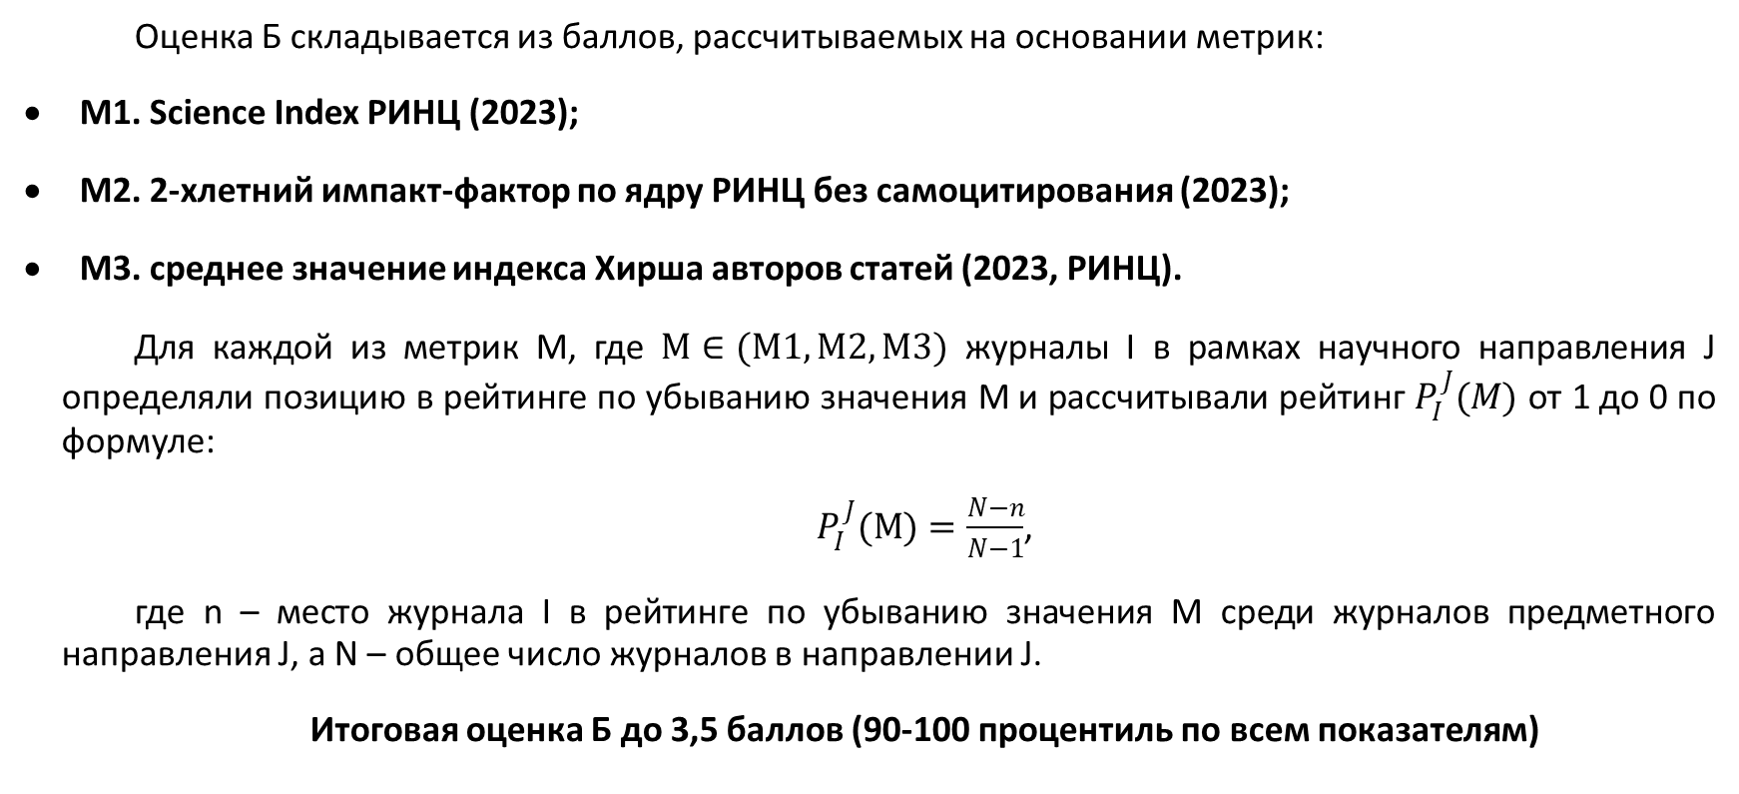
Методика ранжирования журналов в БС 2025 года: оценка Б
Оценка Б складывается из баллов, рассчитываемых на основании метрик:
М1. Science Index РИНЦ (2023);
М2. 2-хлетний импакт-фактор по ядру РИНЦ без самоцитирования (2023);
М3. среднее значение индекса Хирша авторов статей (2023, РИНЦ).
Для каждой из метрик М, где $М∈(М1, М2, М3)$ журналы I в рамках научного направления J определяли позицию в рейтинге по убыванию значения М и рассчитывали рейтинг $P_{I}^{J}(M)$ от 1 до 0 по формуле:
$P_{I}^{J}(М)=\frac{N−n}{N−1}$,
где n – место журнала I в рейтинге по убыванию значения М среди журналов предметного направления J, а N – общее число журналов в направлении J.
Итоговая оценка Б до 3,5 баллов (90-100 процентиль по всем показателям)

Slide 7
Пример: показатели для расчёта оценок А и Б
Показатель | «Геохимия» | «Журнал аналитической химии»
Оценка А
RSCI | 1 | 1
WoS | 1 | 1
Scopus | 1 | 1
МНБД | 1 (GeoRef) | 1 (GeoRef)
OAx | 0,5 | 0,5
ВАК | 1 | 1
веб-сайт | 1 | 1
Crossref | 0,5 | 0,5
Оценка Б
Science Index РИНЦ (2023) | 14,064 | 12,364
Двухлетний импакт-фактор по ядру РИНЦ без самоцитирования | 1,098 | 0,966
Среднее значение индекса Хирша РИНЦ авторов статей | 13,6 | 11,3

Slide 8
Уровень 1 БС в 2025 году
Уровень 1 присваивается российским журналам, которые:
удовлетворяют Требованиям 1-6;
не имеют замечаний в связи с подтвержденными фактами грубых нарушений издательских практик или этических принципов (на основании доступной информации в открытых источниках);
получили 6 или более баллов по сумме оценок А и Б.

Slide 9
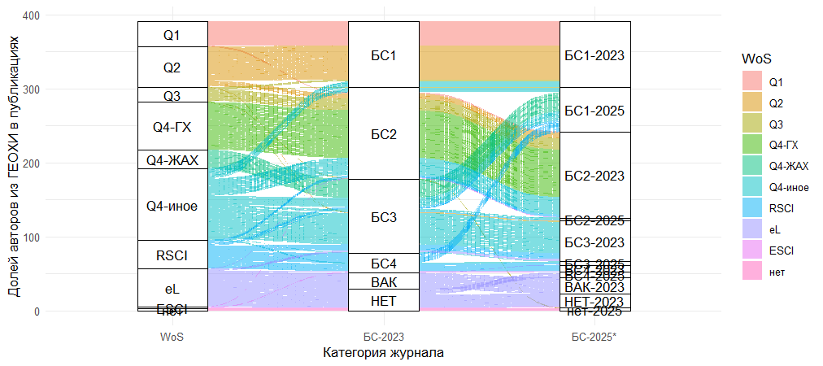
Изменение уровня журналов в Белом Списке
(публикации 2022-2024 гг.)
* - данные по 2025 году, только по журналам, информация по изменению
УБС которых предоставлена ОХНМ

Slide 10
Текущее соотношение КБПР и ПРНД
Уровень журнала | Балл КБПР-2020 | Балл ПРНД
Q1 | 20 | 30
Q2 | 10 | 25
Q3 | 5 | 20
Q4, «Геохимия», «Журнал аналитической химии» (ГХ+ЖАХ) | 2,5 | 20*
Q4, иное | 2,5 | 15
RSCI, ESCI | 1 | 7,5
eL, ВАК | 0,12 | 0,75
eL, иное | 0 | 0,75**
* - повышение балла ПРНД относительно КБПР-2020, п. 3.1.1.iii ПРНД
** - повышение балла ПРНД относительно КБПР-2020, п. 3.1.1.x ПРНД

Slide 11
Предложение 1 – сохранение текущей структуры, с дифференцированием журналов УБС2-УБС4
Уровень журнала | Балл КБПР-2020 | Балл ПРНД (текущий) | Уровень журнала | Квартиль WoS | Балл КБПР-2025 | Балл ПРНД (предложение 1)
Q1 | 20 | 30 | Белый список | Q1 | 20 | 30
Q2 | 10 | 25 |  | Q2 | 20 | 25**
Q3 | 5 | 20 |  | Q3 | 20 | 20**
Q4, ГХ+ЖАХ | 2,5 | 20* |  | ГХ+ЖАХ | 20 | 20**
Q4, иное | 2,5 | 15 |  | Q4 | 20 | 15**
RSCI, ESCI | 1 | 7,5 | УБС1 |  | 20 | 15**
 |  |  | УБС2 |  | 10 | 10**
 |  |  | УБС3 |  | 5 | 7,5**
 |  |  | УБС4 |  | 2,5 | 5**
eL (ВАК) | 0,12 | 0,75 | ВАК |  | 0,12 | 0,75
eL (иное) | 0 | 0,75* | иные |  | 0 | 0,75*
* - повышение балла ПРНД относительно КБПР-2025, ** - понижение балла ПРНД относительно КБПР-2025

Slide 12
Прогноз: изменение структуры пула баллов ПРНД (по данным 2024 года)

Slide 13
Предложение 2 – с повышением баллов для журналов УБС1
Уровень журнала | Балл КБПР-2020 | Балл ПРНД (текущий) | Уровень журнала | Квартиль WoS | Балл КБПР-2025 | Балл ПРНД (предложение 3)
Q1 | 20 | 30 | УБС1 | Q1 | 20 | 30+20=50*
Q2 | 10 | 25 |  | Q2 | 20 | 30+10=40*
Q3 | 5 | 20 |  | Q3 | 20 | 30+5=35*
Q4, ГХ+ЖАХ | 2,5 | 20* |  | ГХ+ЖАХ | 20 | 30+5=35*
Q4, иное | 2,5 | 15 |  | остальные | 20 | 30
RSCI, ESCI | 1 | 7,5 | УБС2 |  | 10 | 25
 |  |  | УБС3 |  | 5 | 20
 |  |  | УБС4 |  | 2,5 | 15
eL (ВАК) | 0,12 | 0,75 | ВАК |  | 0,12 | 0,75
eL (иное) | 0 | 0,75** | иные |  | 0 | 0,75*
* - повышение балла ПРНД относительно КБПР-2025

Slide 14
Прогноз: изменение структуры пула баллов ПРНД (по данным 2024 года)

Slide 15
Структура статей по источникам финансирования (п.13.1.7 ПРНД), 2024 год
по данным таблиц: http://intranet.geokhi.ru/Lists/PublicationsSince2019 и http://intranet.geokhi.ru/Lists/JournalIFQYear

Slide 16
Структура статей по источникам финансирования (п.13.1.7 ПРНД), 2024 год
по данным таблиц: http://intranet.geokhi.ru/Lists/PublicationsSince2019 и http://intranet.geokhi.ru/Lists/JournalIFQYear

